Slide 1
Buscando el origen
de un episodio de contaminación
SII
Seminario de Iniciación á Investigación
Francisco Manuel Prieto Magdalena
Santiago de Compostela
18 de noviembre de 2009

Slide 2
ÍNDICE

Slide 3
ÍNDICE
LA U.P.T. DE AS PONTES
  Historia
  Marco legislativo de referencia
  Sistemas de control
MODELOS DE CLASIFICACIÓN
  Descripción del problema
  Modelo inicial
  Nuevos modelos propuestos
APLICACIÓN A DATOS REALES
OTROS MODELOS EN ESTUDIO
REFERENCIAS

Slide 4
LA U.P.T. DE AS PONTES

Slide 5
LA U.P.T. DE AS PONTES
Historia

Slide 6
LA U.P.T. DE AS PONTES… Historia
Descubrimiento de la Mina de carbón en As Pontes.
En 1976 inicia su actividad la Central Térmica, utilizando exclusivamente carbón procedente de la mina local.
Entre 1993 y 1996 se realiza una primera transformación de los grupos para utilizar una mezcla de carbón local y de importación.
Entre 2005 y 2008 se realiza una segunda transformación de los grupos para utilizar únicamente carbón de importación.
En 2008 inicia su actividad el Ciclo Combinado.

Slide 7
LA U.P.T. DE AS PONTES… Historia
En la actualidad…
… la Mina está cerrada y en proceso de regeneración con el objetivo de formar un impresionante lago artificial.
… la Central Térmica, completamente transformada, funciona a pleno rendimiento utilizando única y exclusivamente carbón de importación.
… el Ciclo Combinado, superadas las fases de prueba y puesta a punto, se encuentra ya oficialmente en producción.

Slide 8
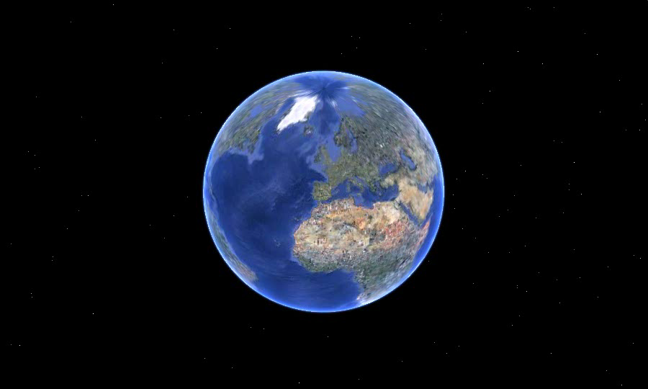
LA U.P.T. DE AS PONTES… Historia
Situación de la Mina, la Central Térmica y el Ciclo Combinado

Slide 9
LA U.P.T. DE AS PONTES
Marco legislativo de referencia

Slide 10
LA U.P.T. DE AS PONTES… Marco legislativo de referencia
Real Decreto 1073/2002, de 18 de octubre, sobre evaluación y gestión de la calidad del aire ambiente en relación con el dióxido de azufre, dióxido de nitrógeno, óxidos de nitrógeno, partículas, plomo, benceno y el monóxido de carbono.
Que adapta a la legislación nacional los contenidos de las siguientes directivas europeas:
  Directiva 1999/30/CE del Consejo, de 22 de abril de 1999, relativa a los valores límite de dióxido de azufre, dióxido de nitrógeno y óxidos de nitrógeno, partículas y plomo en el aire ambiente.
  Directiva 2000/69/CE del Parlamento Europeo y del Consejo, de 16 de noviembre de 2000, sobre los valores límite para el benceno y el monóxido de carbono en el aire ambiente.

Slide 11
LA U.P.T. DE AS PONTES… Marco legislativo de referencia
Real Decreto 430/2004, de 12 de marzo, por el que se establecen nuevas normas sobre limitación de emisiones a la atmósfera de determinados agentes contaminantes procedentes de grandes instalaciones de combustión, y se fijan ciertas condiciones para el control de las emisiones a la atmósfera de las refinerías de petróleo.
Que adapta a la legislación nacional los contenidos de la siguiente directiva europea:
  Directiva 2001/80/CE del Parlamento Europeo y del Consejo, de 23 de octubre de 2001, sobre limitación de emisiones a la atmósfera de determinados agentes contaminantes procedentes de grandes instalaciones de combustión.

Slide 12
LA U.P.T. DE AS PONTES… Marco legislativo de referencia
Valores límite del SO₂
Valores límite del NO₂
PROTECCIÓN SALUD HUMANA |  | PROTECCIÓN ECOSISTEMAS
VALOR LÍMITE HORARIO (VLH) | VALOR LÍMITE DIARIO (VLD) | VALOR LÍMITE ANUAL (VLA)
350 μg/m³ No debe superarse más de 24 veces/año | 125 μg/m³ No debe superarse más de 3 veces/año | 20 μg/m³ (año civil e invierno)
PROTECCIÓN SALUD HUMANA
VALOR LÍMITE HORARIO (VLH) | VALOR LÍMITE ANUAL (VLA)
200 μg/m³ No debe superarse más de 24 veces/año | 40 μg/m³

Slide 13
LA U.P.T. DE AS PONTES
Sistemas de control

Slide 14
LA U.P.T. DE AS PONTES… Sistemas de control
La U.P.T. de As Pontes cuenta con un Sistema de Control Suplementario de la Contaminación Atmosférica compuesto por los siguientes elementos:
Red de Vigilancia y Control de la Calidad Atmosférica.
Es una red de 13 estaciones de medida automáticas, convenientemente situadas, que transmiten en continuo medidas de la evolución de la calidad del aire.
Estación Meteorológica de A Mourela.
Sistema de Control de Emisiones de la Central Térmica.
Sistema de Control de Emisiones del Ciclo Combinado.

Slide 15
LA U.P.T. DE AS PONTES… Sistemas de control
Red de Vigilancia y Control de la Calidad Atmosférica
Estación meteorológica
de A Mourela
Sistema de Control de Emisiones de la Central Térmica
Sistema de Control de Emisiones del Ciclo Combinado
Unidad Central de Adquisición de Datos y Gestión de la Información
(MEDAS)
SIPEI
Predicción
puntual
Predicción
binaria
Predicción
espacial
Clasificación
Ayuda a la toma de decisiones

Slide 16
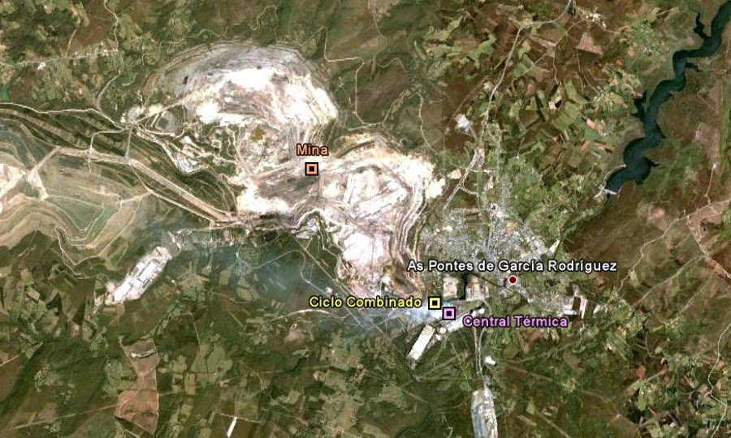
LA U.P.T. DE AS PONTES… Sistemas de control
Situación de la Red de Vigilancia y la E. M. de A Mourela

Slide 17
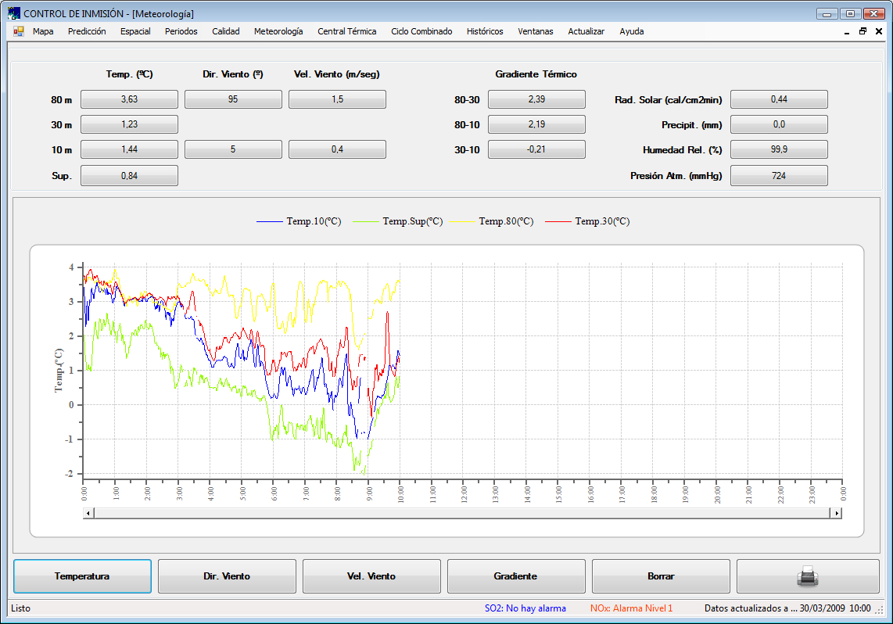
LA U.P.T. DE AS PONTES… Sistemas de control
SIPEI – Meteorología

Slide 18
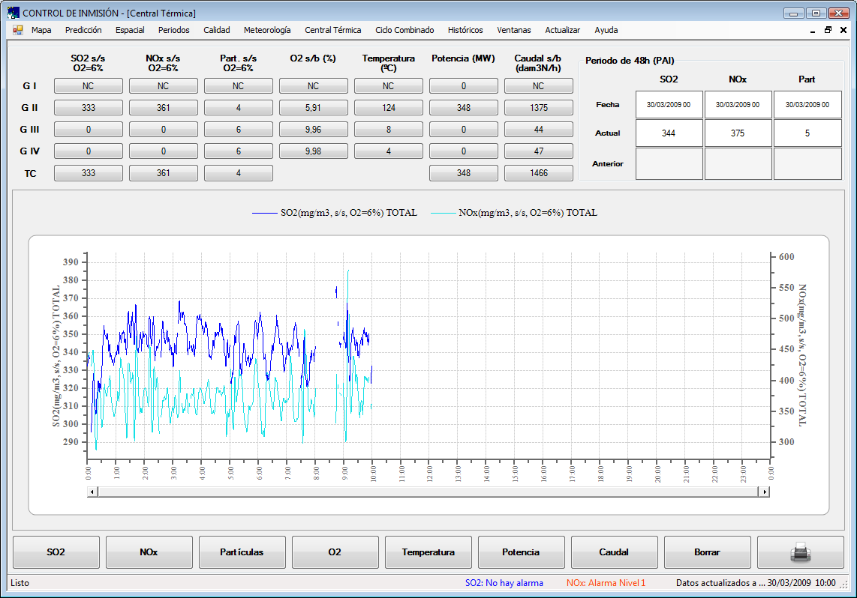
LA U.P.T. DE AS PONTES… Sistemas de control
SIPEI – Emisiones de la Central Térmica

Slide 19
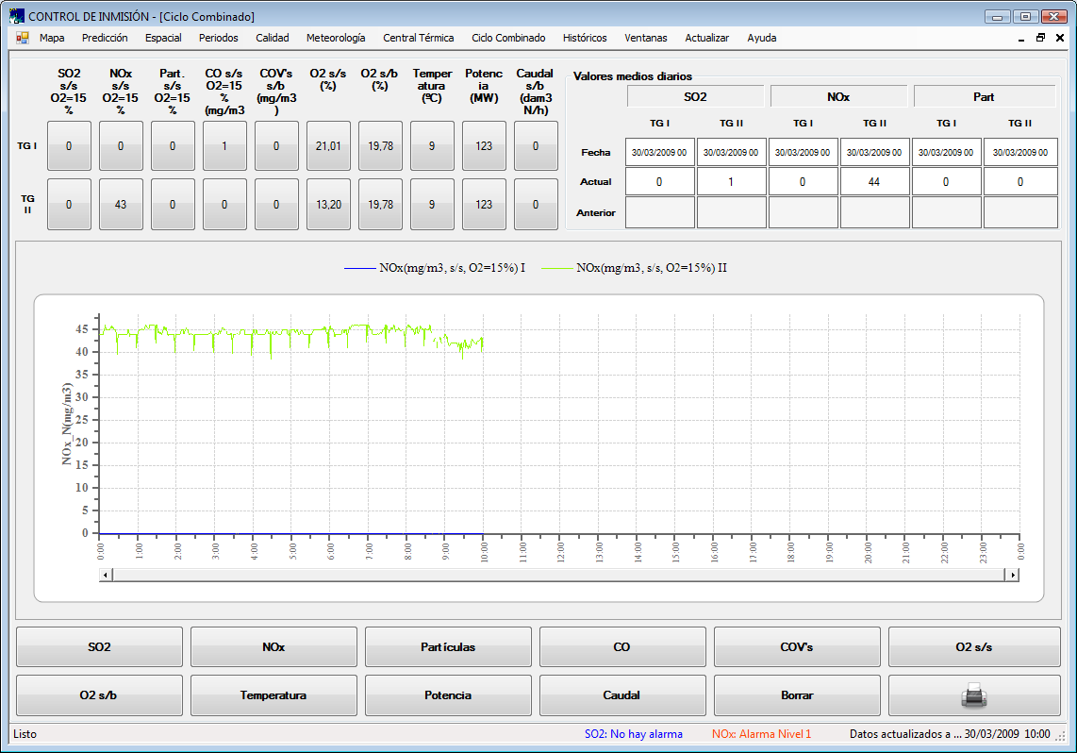
LA U.P.T. DE AS PONTES… Sistemas de control
SIPEI – Emisiones del Ciclo Combinado

Slide 20
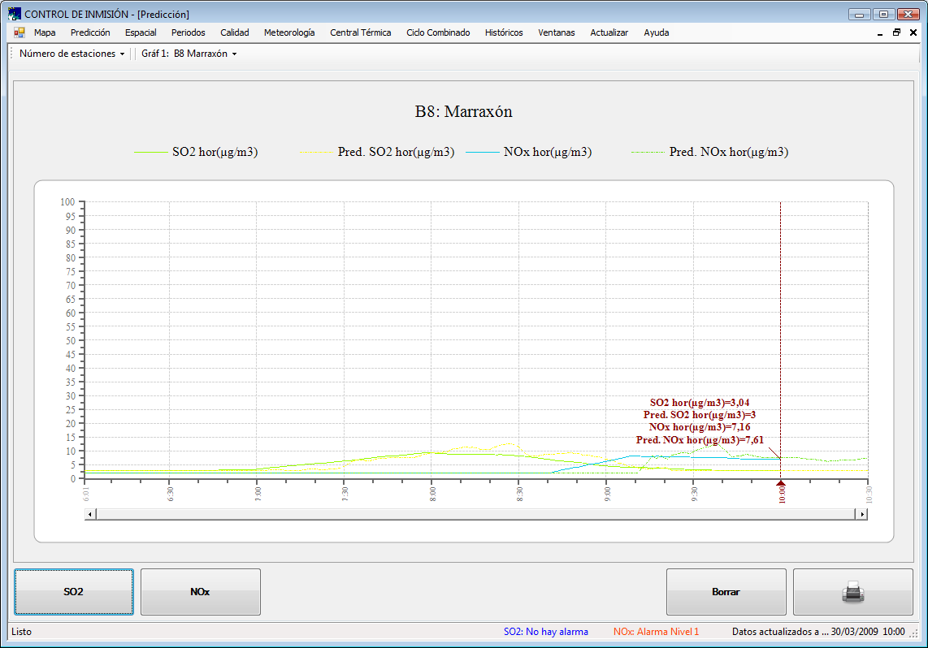
LA U.P.T. DE AS PONTES… Sistemas de control
SIPEI – Predicción puntual

Slide 21
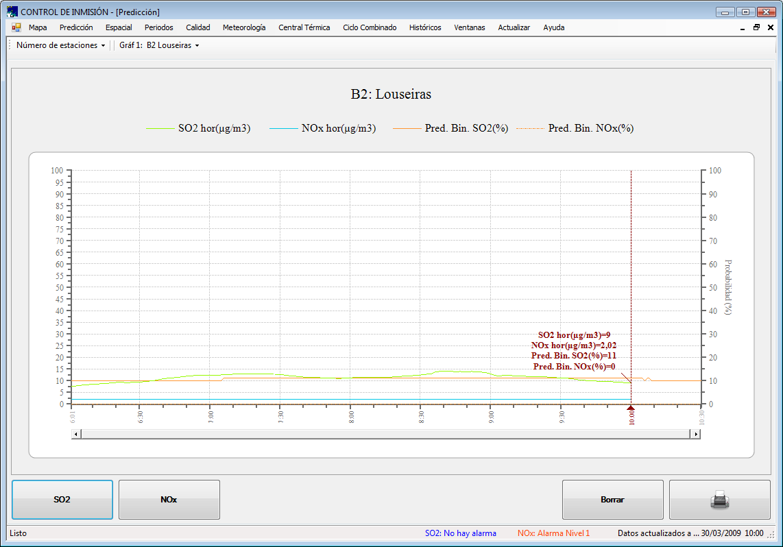
LA U.P.T. DE AS PONTES… Sistemas de control
SIPEI – Predicción binaria

Slide 22
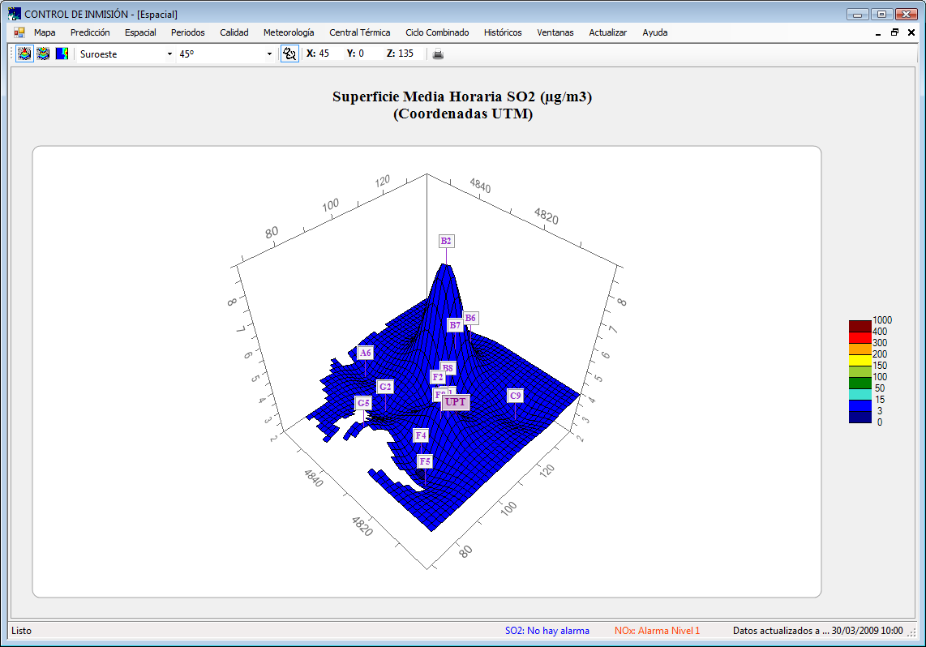
LA U.P.T. DE AS PONTES… Sistemas de control
SIPEI – Predicción espacial

Slide 23
MODELOS DE CLASIFICACIÓN

Slide 24
MODELOS DE CLASIFICACIÓN
Descripción del problema

Slide 25
MODELOS DE CLASIFICACIÓN… Descripción del problema
Problema
Clasificar el origen de un episodio de alteración de la calidad del aire.
Premisas
El único posible foco de emisión existente en la U.P.T. de As Pontes es la Central Térmica.
Desarrollar un modelo sencillo que, en caso de producirse un episodio, permitiese calcular la probabilidad de que éste fuese debido a emisiones procedentes de la central.
Integrado en el sistema de predicción estadística SIPEI.
Limitado únicamente a clasificar el origen de los posibles episodios de SO₂ y de NO_{x}.

Slide 26
MODELOS DE CLASIFICACIÓN… Descripción del problema
Análisis
Los resultados obtenidos serían difícilmente contrastables.
No era posible utilizar en el modelo variables meteorológicas (como la dirección o velocidad del viento).
Había que aprovechar al máximo la relación existente entre los niveles de emisión de SO₂ y NO_{x} (ratios).
Había que considerar otros posibles focos de emisión.
  Para SO₂: ninguno.
  Para NO_{x} : tráfico de vehículos a motor,
  actividades agropecuarias,
  otras industrias presentes en la zona, …
Había que aprovechar los datos históricos.
Se debían considerar las limitaciones y restricciones del sistema.

Slide 27
MODELOS DE CLASIFICACIÓN
Modelo inicial

Slide 28
MODELOS DE CLASIFICACIÓN… Modelo inicial
Modelo inicial de ratios

Slide 29
MODELOS DE CLASIFICACIÓN… Modelo inicial
Modelo inicial de ratios

Slide 30
MODELOS DE CLASIFICACIÓN… Modelo inicial
Modelo inicial de ratios

Slide 31
MODELOS DE CLASIFICACIÓN… Modelo inicial
Esquema del modelo inicial

Slide 32
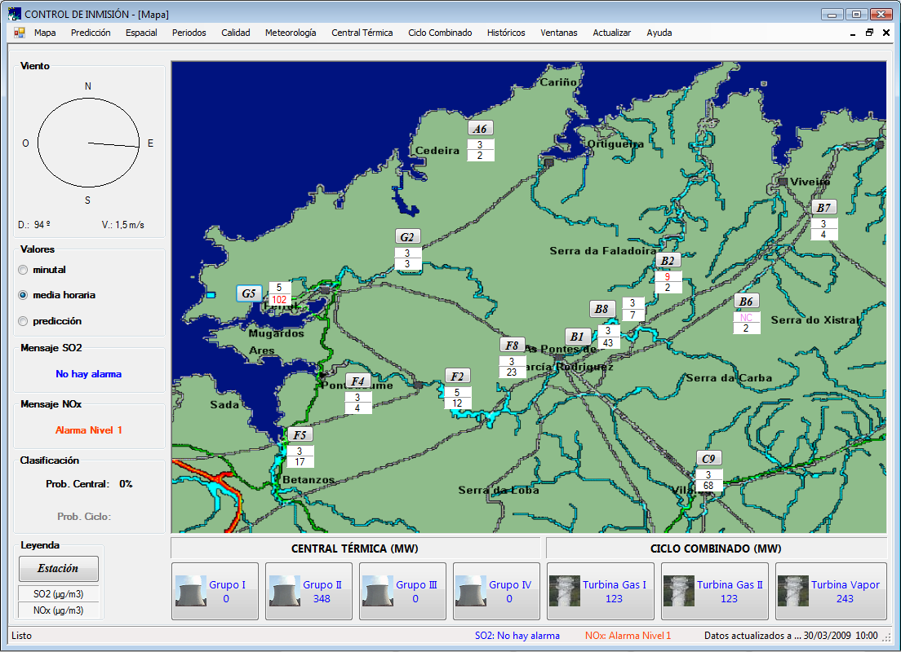
MODELOS DE CLASIFICACIÓN… Modelo inicial
Aplicación del modelo inicial

Slide 33
MODELOS DE CLASIFICACIÓN
Nuevos modelos propuestos

Slide 34
MODELOS DE CLASIFICACIÓN… Nuevos modelos propuestos
Justificación
Transformación de la Central Térmica.
Construcción del Ciclo Combinado.
Redefinición de la Red de Vigilancia.
Análisis
Diferencias en los niveles de emisión de las centrales.
Diferencias en las condiciones de emisión de las centrales, especialmente en la altura de las chimeneas.
El SO₂ pierde interés en favor del NO_{x}.
El modelo inicial no se puede aplicar al Ciclo Combinado.
Es posible utilizar en el modelo variables meteorológicas (como la dirección o velocidad del viento).

Slide 35
MODELOS DE CLASIFICACIÓN… Nuevos modelos propuestos
Consideraciones
Desarrollar un modelo lo más flexible posible.
Utilizar el estudio de datos direccionales.
Utilizar los resultados de modelos de difusión.
Bajo estas premisas se diseñó una estructura modular compuesta por cuatro modelos, cada uno dotado de identidad propia y orientado a resolver un problema concreto.
  Modelo de históricos
  Modelo de ratios
  Modelo de viento
  Modelo mixto

Slide 36
MODELOS DE CLASIFICACIÓN… Nuevos modelos propuestos
Modelo de históricos

Slide 37
MODELOS DE CLASIFICACIÓN… Nuevos modelos propuestos
Modelo de históricos

Slide 38
MODELOS DE CLASIFICACIÓN… Nuevos modelos propuestos
Modelo de ratios

Slide 39
MODELOS DE CLASIFICACIÓN… Nuevos modelos propuestos
Modelo de ratios

Slide 40
MODELOS DE CLASIFICACIÓN… Nuevos modelos propuestos
Modelo de ratios

Slide 41
MODELOS DE CLASIFICACIÓN… Nuevos modelos propuestos
Modelo de viento

Slide 42
MODELOS DE CLASIFICACIÓN… Nuevos modelos propuestos
Modelo de viento

Slide 43
MODELOS DE CLASIFICACIÓN… Nuevos modelos propuestos
Modelo de viento

Slide 44
MODELOS DE CLASIFICACIÓN… Nuevos modelos propuestos
Modelo mixto (Etapa 1)

Slide 45
MODELOS DE CLASIFICACIÓN… Nuevos modelos propuestos
Modelo mixto (Etapa 1)

Slide 46
MODELOS DE CLASIFICACIÓN… Nuevos modelos propuestos
Modelo mixto (Etapa 1)

Slide 47
MODELOS DE CLASIFICACIÓN… Nuevos modelos propuestos
Modelo mixto (Etapa 2)

Slide 48
MODELOS DE CLASIFICACIÓN… Nuevos modelos propuestos
Modelo mixto (Etapa 2)

Slide 49
MODELOS DE CLASIFICACIÓN… Nuevos modelos propuestos
Esquema propuesto

Slide 50
APLICACIÓN A DATOS REALES

Slide 51
APLICACIÓN A DATOS REALES
Consideraciones previas

Slide 52
APLICACIÓN A DATOS REALES… Consideraciones previas
La implementación de los modelos se ha realizado utilizando lenguaje R, para lo que se ha desarrollado una rutina específica.
Para ilustrar los ejemplos se ha utilizado la aplicación de visualización VPR INM 2007 (Versión 3), que forma parte del sistema de predicción estadística SIPEI.
Se ha seguido el esquema propuesto, utilizando en cada uno de los modelos los parámetros oportunos.

Slide 53
APLICACIÓN A DATOS REALES… Consideraciones previas
s₀ = 10, que es el 10% de 100 μg/m³, primer nivel de alarma de SO₂.
n₀ = 10, que es el 20% de 50 μg/m³, primer nivel de alarma de NO_{x}.
 | Modelo de históricos | Modelo de ratios | Modelo de viento | Modelo mixto
n_{min} | 2 | 2 | -- | 2
K | 120 | -- | 120 | --
T | -- | 120 | 30 | 120
t₀ | -- | t - 120 | -- | t - 120
t₁ | -- | -- | t – 15 – d_{e}/Ṽ_{V} | --
c₁ | -- | -- | 3.6 | --
c₂ | -- | -- | 2 | --
I | -- | 512 | -- | --
J | -- | 1000 | -- | --
Parámetros utilizados en los modelos

Slide 54
APLICACIÓN A DATOS REALES
Un primer ejemplo

Slide 55
APLICACIÓN A DATOS REALES… Un primer ejemplo

Slide 56
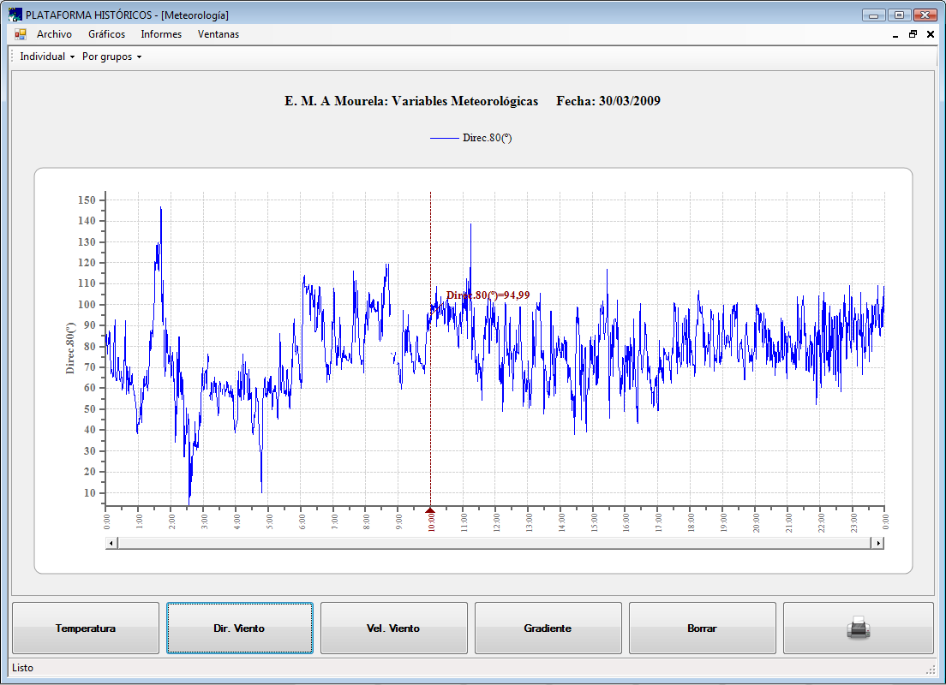
APLICACIÓN A DATOS REALES… Un primer ejemplo
Dirección del viento a 80 metros (en grados)

Slide 57
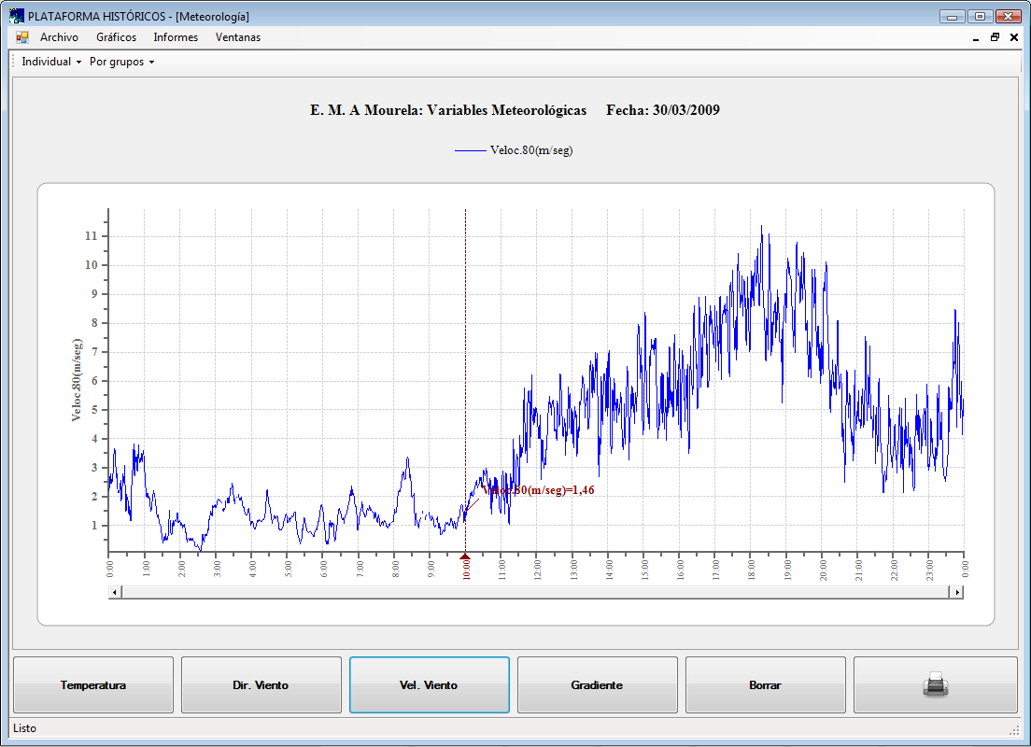
APLICACIÓN A DATOS REALES… Un primer ejemplo
Velocidad del viento a 80 metros (en m/s)

Slide 58
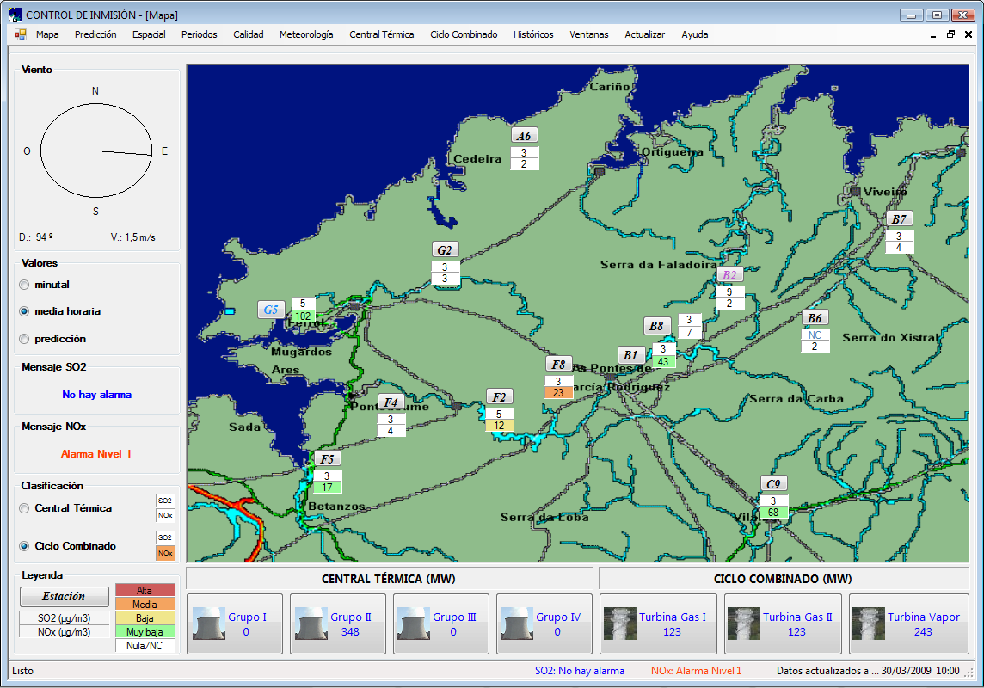
APLICACIÓN A DATOS REALES… Un primer ejemplo
Situación registrada a las 10:00 horas del 30/03/2009

Slide 59
APLICACIÓN A DATOS REALES… Un primer ejemplo
RESULTADOS OBTENIDOS
 |  | B1 | B2 | B6 | B7 | B8 | C9 | G5 | F2 | F4 | F5 | F8 | G2 | A6
CT | SO₂ | -- | -- | -- | -- | -- | -- | -- | -- | -- | -- | -- | -- | --
 | NO_{x} | -- | -- | -- | -- | -- | -- | -- | -- | -- | -- | -- | -- | --
CC | SO₂ | -- | -- | -- | -- | -- | -- | -- | -- | -- | -- | -- | -- | --
 | NO_{x} | 0 | -- | -- | -- | -- | 0 | 0 | 7.5 | -- | 0 | 40.6 | -- | --
Probabilidades estimadas por los modelos propuestos (en %)

Slide 60
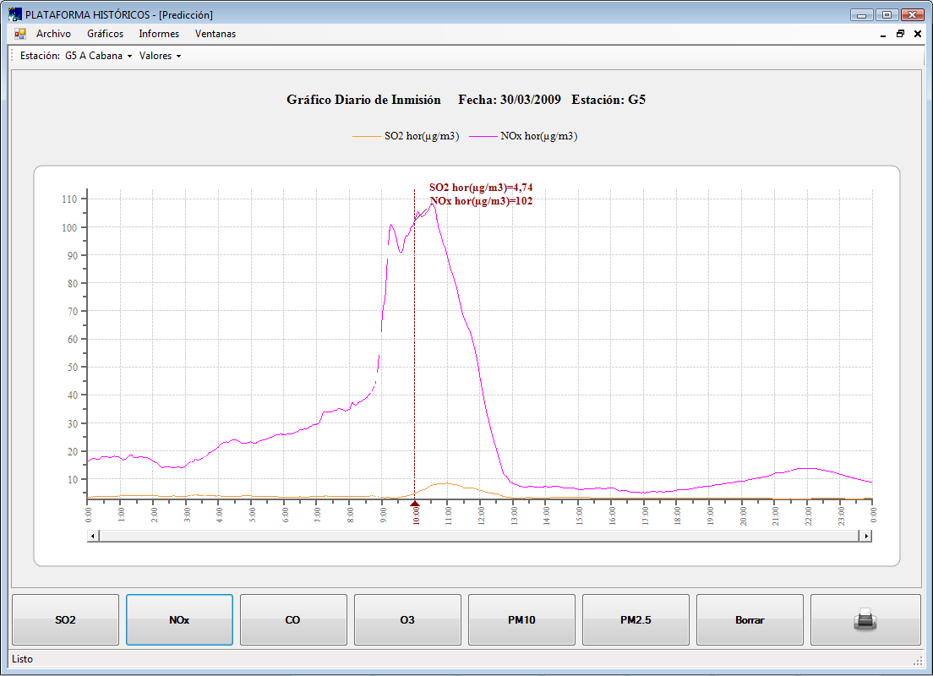
APLICACIÓN A DATOS REALES… Un primer ejemplo
Niveles de inmisión de SO₂ y NO_{x} en G5 (en μg/m³)

Slide 61
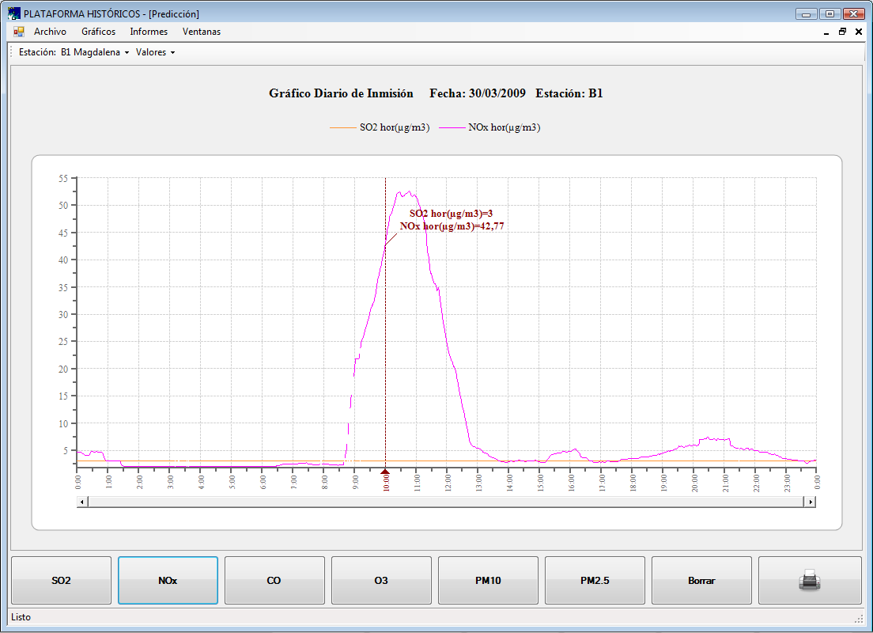
APLICACIÓN A DATOS REALES… Un primer ejemplo
Niveles de inmisión de SO₂ y NO_{x} en B1 (en μg/m³)

Slide 62
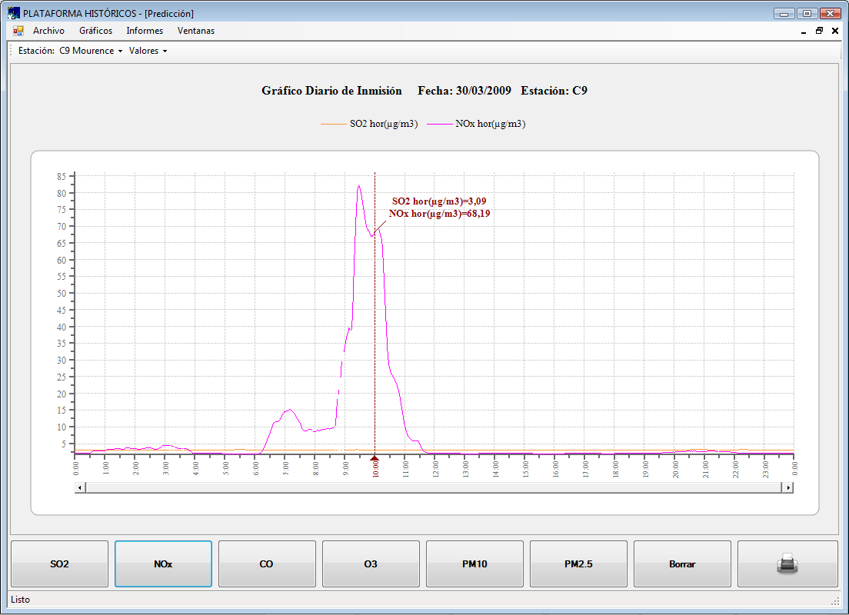
APLICACIÓN A DATOS REALES… Un primer ejemplo
Niveles de inmisión de SO₂ y NO_{x} en C9 (en μg/m³)

Slide 63
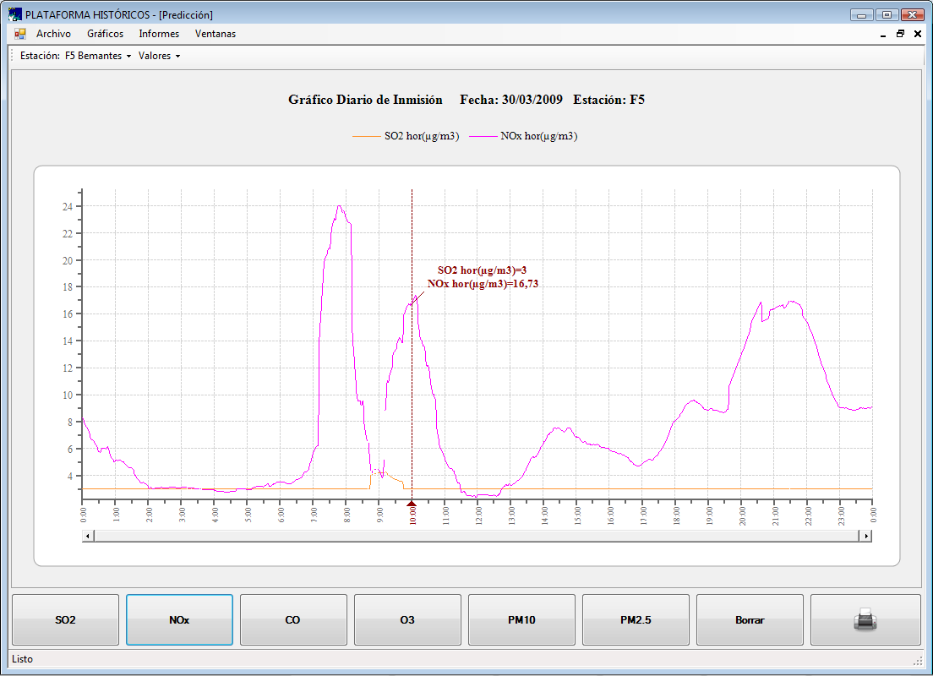
APLICACIÓN A DATOS REALES… Un primer ejemplo
Niveles de inmisión de SO₂ y NO_{x} en F5 (en μg/m³)

Slide 64
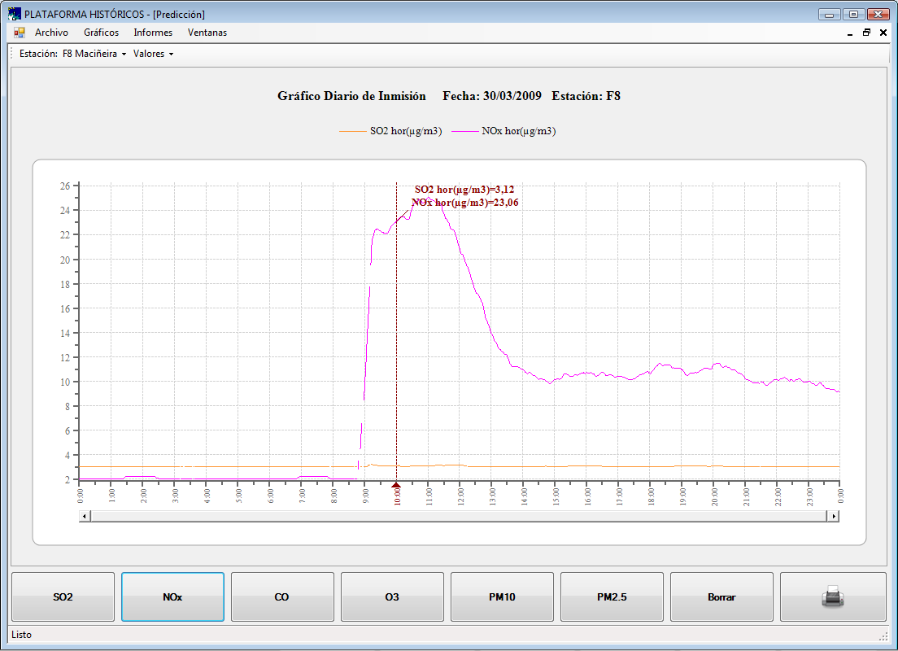
APLICACIÓN A DATOS REALES… Un primer ejemplo
Niveles de inmisión de SO₂ y NO_{x} en F8 (en μg/m³)

Slide 65
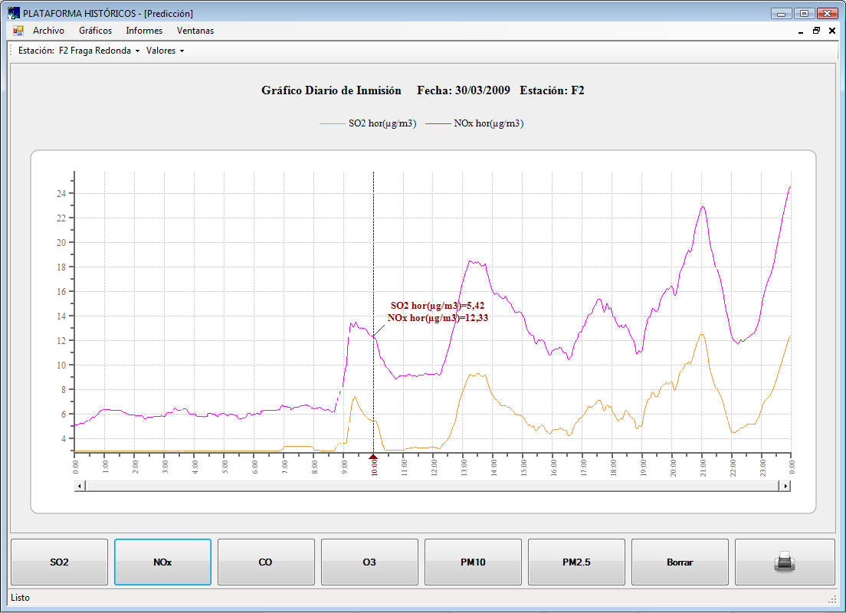
APLICACIÓN A DATOS REALES… Un primer ejemplo
Niveles de inmisión de SO₂ y NO_{x} en F2 (en μg/m³)

Slide 66
APLICACIÓN A DATOS REALES… Un primer ejemplo

Slide 67
APLICACIÓN A DATOS REALES… Un primer ejemplo
RESULTADOS OBTENIDOS
s₀ = 10 |  | B1 | B2 | B6 | B7 | B8 | C9 | G5 | F2 | F4 | F5 | F8 | G2 | A6
CT | SO₂ | -- | -- | -- | -- | -- | -- | -- | -- | -- | -- | -- | -- | --
 | NO_{x} | -- | -- | -- | -- | -- | -- | -- | -- | -- | -- | -- | -- | --
CC | SO₂ | -- | -- | -- | -- | -- | -- | -- | -- | -- | -- | -- | -- | --
 | NO_{x} | 0 | -- | -- | -- | -- | 0 | 0 | 7.5 | -- | 0 | 40.6 | -- | --
s₀ = 4 |  | B1 | B2 | B6 | B7 | B8 | C9 | G5 | F2 | F4 | F5 | F8 | G2 | A6
CT | SO₂ | -- | 0.8 | -- | -- | -- | -- | 0 | 8.4 | -- | -- | -- | -- | --
 | NO_{x} | -- | 0 | -- | -- | -- | -- | 0 | 7.3 | -- | -- | -- | -- | --
CC | SO₂ | -- | -- | -- | -- | -- | -- | -- | -- | -- | -- | -- | -- | --
 | NO_{x} | 0 | 0 | -- | -- | -- | 0 | 0 | 2.6 | -- | 0 | 42.2 | -- | --
Probabilidades estimadas por los modelos propuestos (en %)

Slide 68
APLICACIÓN A DATOS REALES… Un primer ejemplo
CONCLUSIONES
Los resultados obtenidos parecen ajustarse adecuadamente a lo que cabría esperar.
Las similitudes en el comportamiento observado en B1, C9 y G5 resultan evidentes y, siendo las tres urbanas, lo más probable es que el NO_{x} registrado sea debido al tráfico de vehículos.
Los niveles observados en F5 podrían deberse a actividades agrícolas o industriales propias de la zona, al tráfico o a todas ellas.
F8 está calificada como forestal y no tiene industrias ni carreteras próximas, por lo que parece más que razonable que se esté viendo afectada por las emisiones del Ciclo Combinado.
A F2, que está algo más alejada y calificada como rural/forestal, también parece razonable que esté llegando algo del Ciclo Combinado y, viendo la evolución en los niveles de SO₂, también algo de la Central Térmica.

Slide 69
APLICACIÓN A DATOS REALES
Un segundo ejemplo

Slide 70
APLICACIÓN A DATOS REALES… Un segundo ejemplo

Slide 71
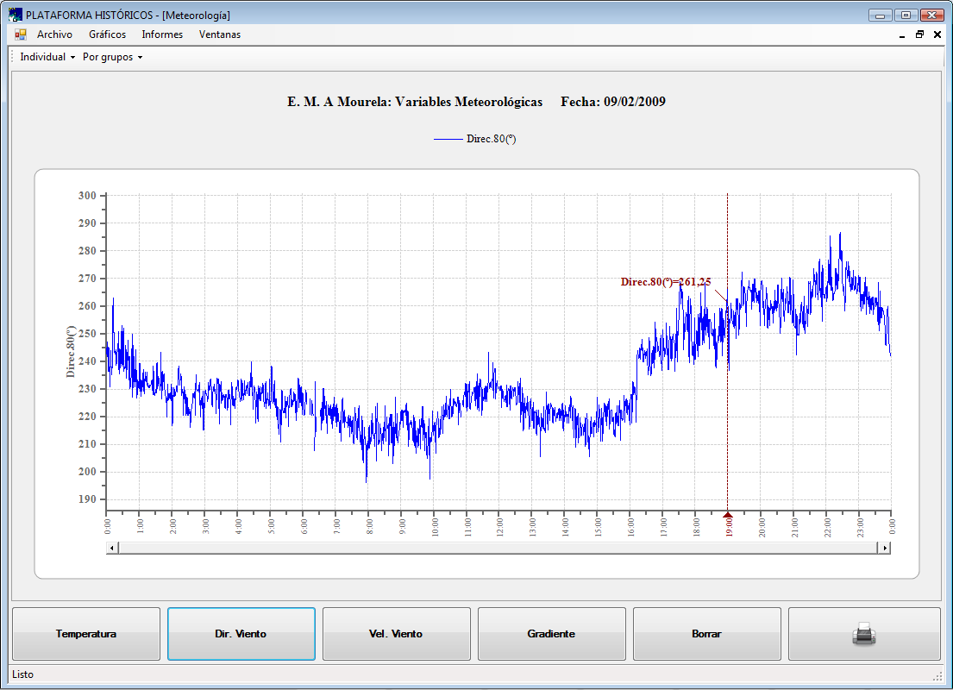
APLICACIÓN A DATOS REALES… Un segundo ejemplo
Dirección del viento a 80 metros (en grados)

Slide 72
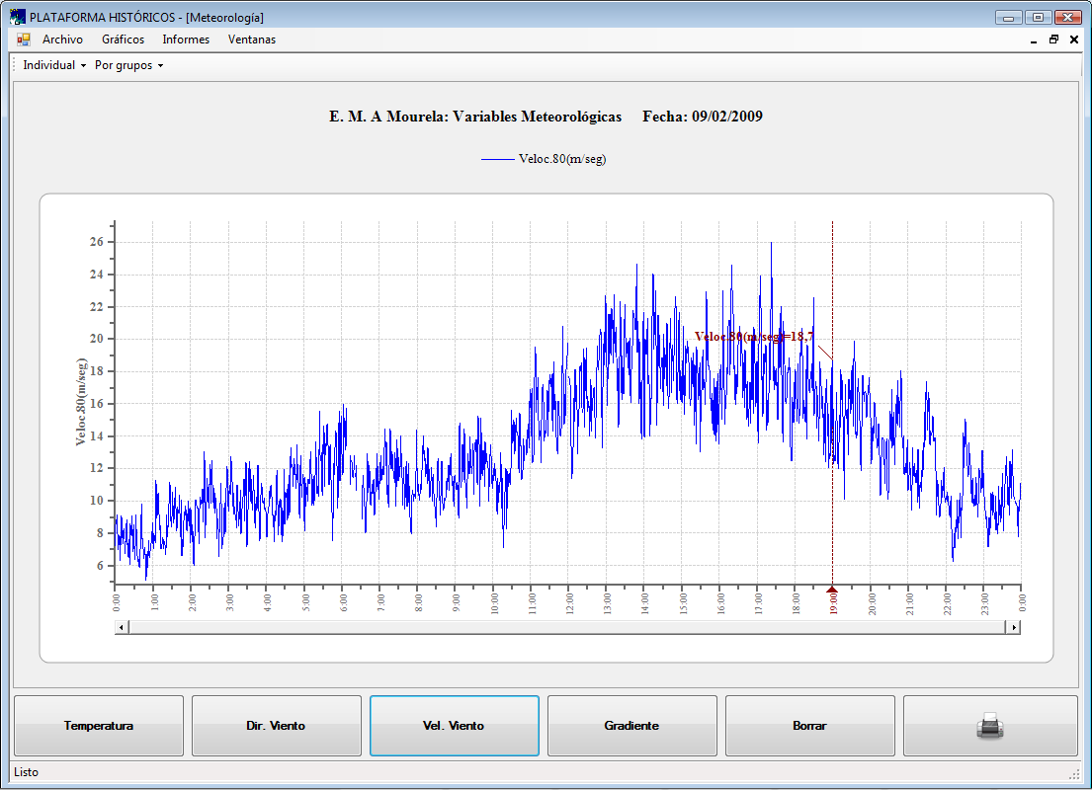
APLICACIÓN A DATOS REALES… Un segundo ejemplo
Velocidad del viento a 80 metros (en m/s)

Slide 73
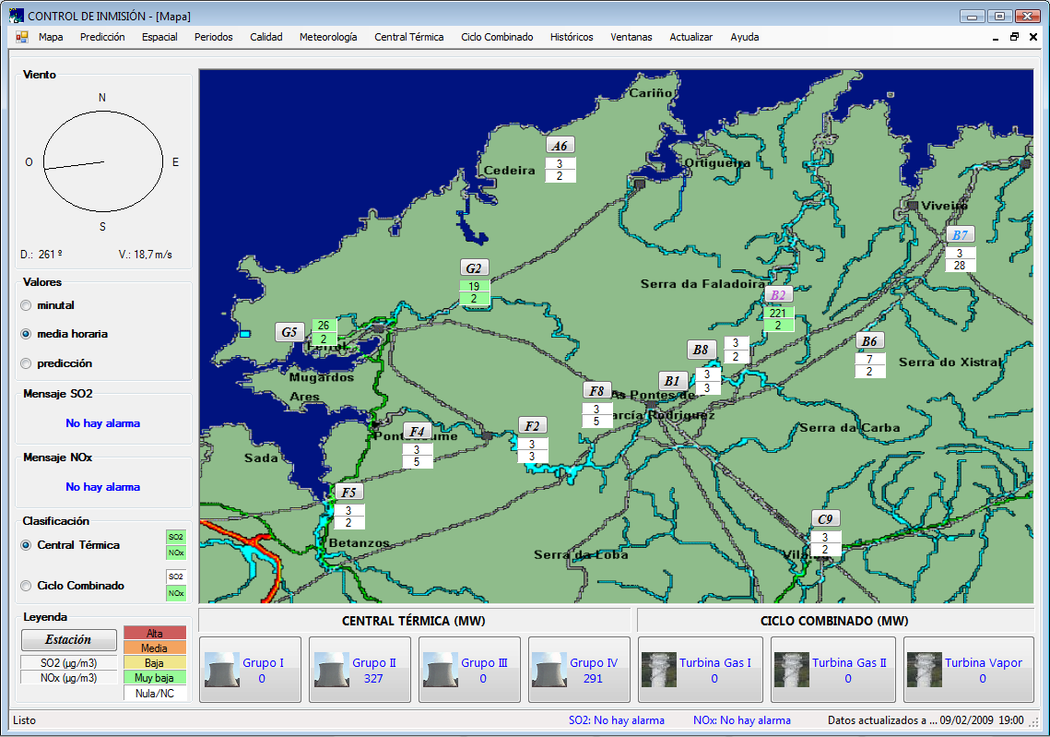
APLICACIÓN A DATOS REALES… Un segundo ejemplo
Situación registrada a las 19:00 horas del 09/02/2009

Slide 74
APLICACIÓN A DATOS REALES… Un segundo ejemplo
RESULTADOS OBTENIDOS
 |  | B1 | B2 | B6 | B7 | B8 | C9 | G5 | F2 | F4 | F5 | F8 | G2 | A6
CT | SO₂ | -- | 0 | -- | -- | -- | -- | 0 | -- | -- | -- | -- | 0.1 | --
 | NO_{x} | -- | 0 | -- | -- | -- | -- | 0 | -- | -- | -- | -- | 0 | --
CC | SO₂ | -- | -- | -- | -- | -- | -- | -- | -- | -- | -- | -- | -- | --
 | NO_{x} | -- | -- | -- | -- | -- | -- | -- | -- | -- | -- | -- | -- | --
Probabilidades estimadas por los modelos propuestos (en %)

Slide 75
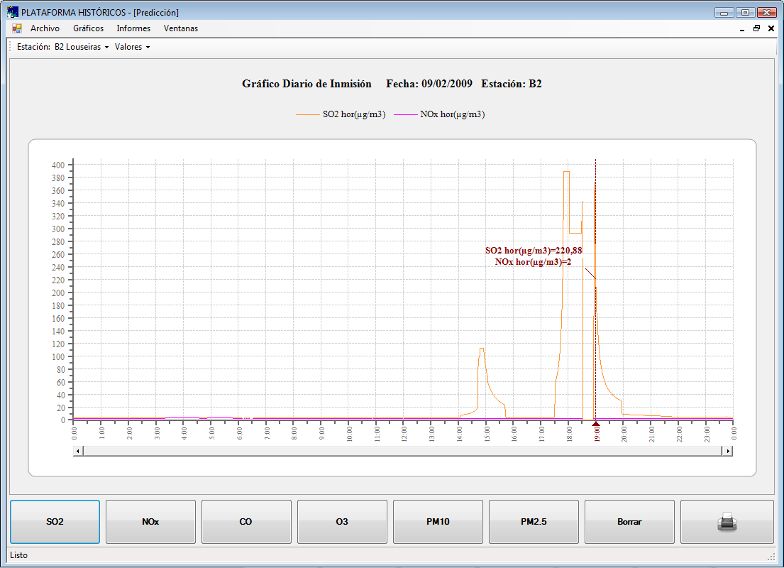
APLICACIÓN A DATOS REALES… Un segundo ejemplo
Niveles de inmisión de SO₂ y NO_{x} en B2 (en μg/m³)

Slide 76
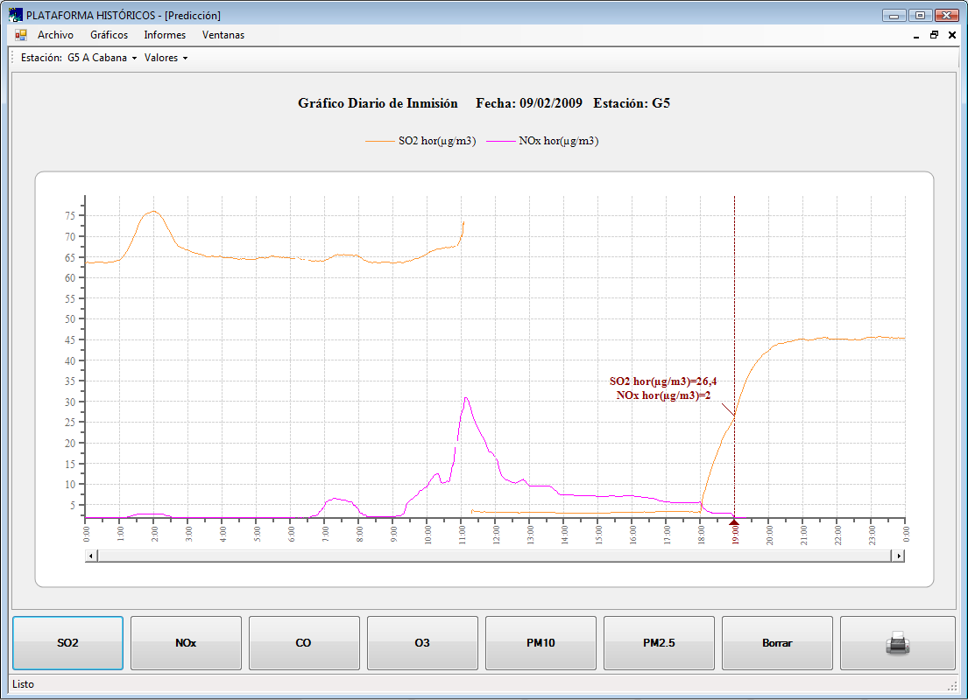
APLICACIÓN A DATOS REALES… Un segundo ejemplo
Niveles de inmisión de SO₂ y NO_{x} en G5 (en μg/m³)

Slide 77
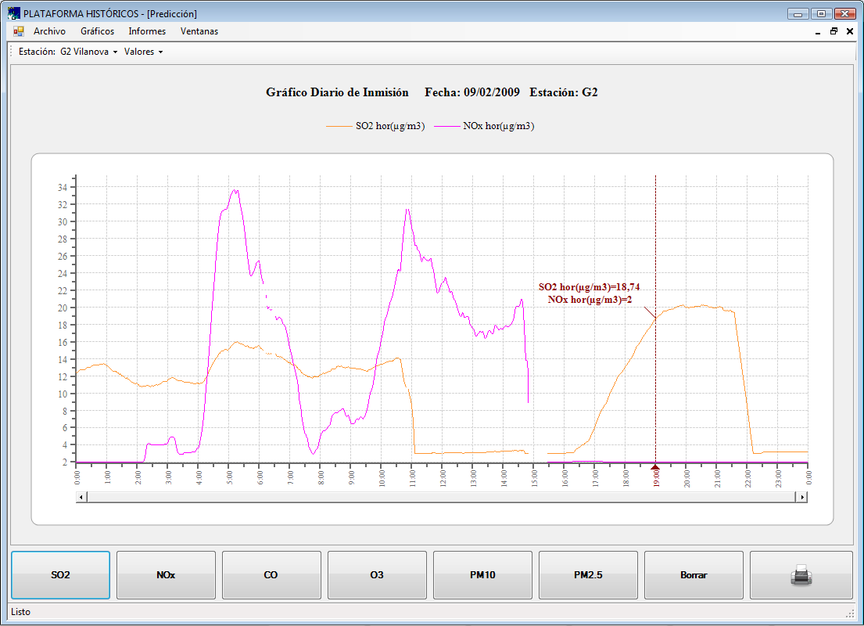
APLICACIÓN A DATOS REALES… Un segundo ejemplo
Niveles de inmisión de SO₂ y NO_{x} en G2 (en μg/m³)

Slide 78
APLICACIÓN A DATOS REALES… Un segundo ejemplo
CONCLUSIONES
Los resultados obtenidos parecen ajustarse adecuadamente a lo que cabría esperar.
En B2, G5 y G2 se observan niveles mucho más elevados de SO₂ que de NO_{x}, que además son prácticamente nulos, lo que descarta la posibilidad de que su origen se pueda encontrar en las emisiones de la Central Térmica, donde el NO_{x} está incluso por encima del SO₂.

Slide 79
OTROS MODELOS EN ESTUDIO

Slide 80
OTROS MODELOS EN ESTUDIO
DATOS DIRECCIONALES
Para el desarrollo de los nuevos modelos presentados, en particular el de viento, se han considerado aspectos relacionados con el estudio de datos direccionales, siendo ésta una línea de investigación que habrá que explorar con mayor detalle en futuros desarrollos.
DATOS FUNCIONALES
Otra línea en la también se ha estado trabajando, y en la que se ha avanzado algo más que en la anterior, es en el uso de datos funcionales .
Para éstos se ha llegado a plantear un modelo, en el que se seguirá trabajando para incorporarlo a los modelos actuales.

Slide 81
REFERENCIAS

Slide 82
REFERENCIAS
Efron, B. & Tibshirani, R.J. (1993). An introduction to the bootstrap. Chapman & Hall.
Ferraty, F. & Vieu, P. (2006). Nonparametric Functional Data Analysis: Theory and Practice. Springer.
Google Earth. Google. http://www.google.com.
Mardia, Kanti V. & Jupp, Peter E. (2000). Directional Statistics. John Wiley & Sons Ltd.
Piñeiro Lamas, María (2007). Predicción de los niveles de SO₂ y NO_{x} en el entorno de una central térmica. Trabajo de Investigación Tutelado. Máster de Bioestadística 2005-2007. Departamento de Estadística e Investigación Operativa. Universidad de Santiago de Compostela.
Proymasa-Endesa (2006). Redefinición de la Red de Inmisión de Endesa en As Pontes.

Slide 83
REFERENCIAS
R Project. The R Foundation for Statistical Computing. http://www.r-project.org.
Ramsay, J.O. & Silverman, B.W. (2005). Functional Data Analysis. 2nd edn. Springer.
Silverman, B.W. (1986). Density Estimation for Statistics and Data Analysis. Chapman & Hall.
Wand, M.P. & Jones, M.C. (1995). Kernel Smoothing. Chapman & Hall.

Slide 84
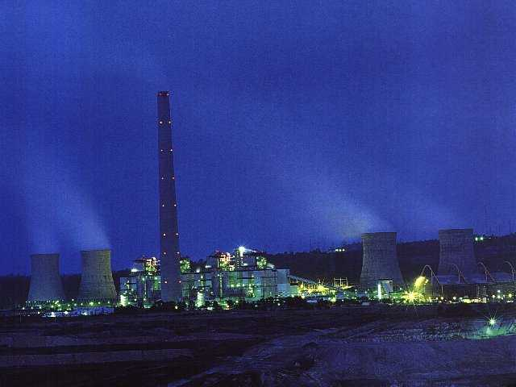
Buscando el origen de un episodio de contaminación
SII
… gracias por su atención.
Francisco Manuel Prieto Magdalena

